Slide 1
Handleiding: Tijdelijke werkloosheid
Invoeren van de mededelingen TW op het portaal van de Sociale Zekerheid

Slide 2
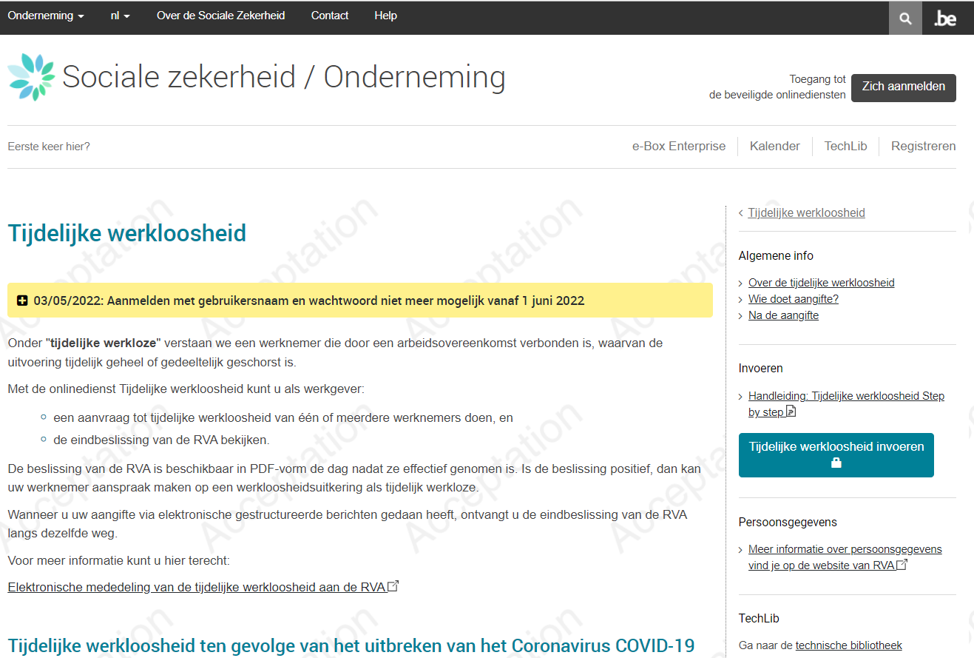
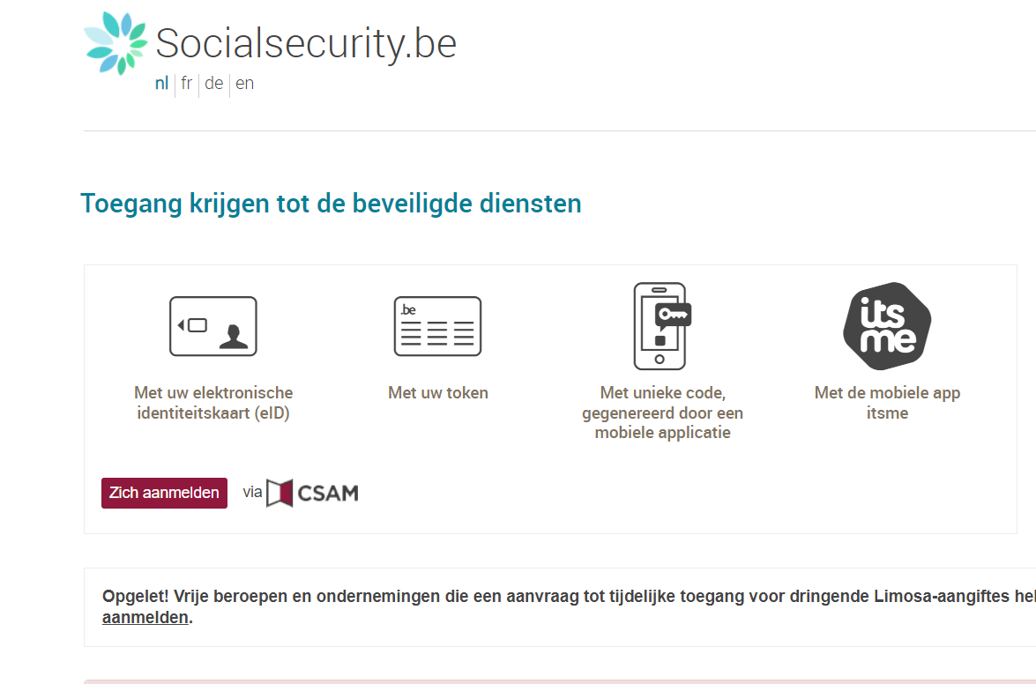
Aanmelden
Klik op : Tjdelijke werkloosheid invoeren
Klik op : Zich aanmelden

Slide 3
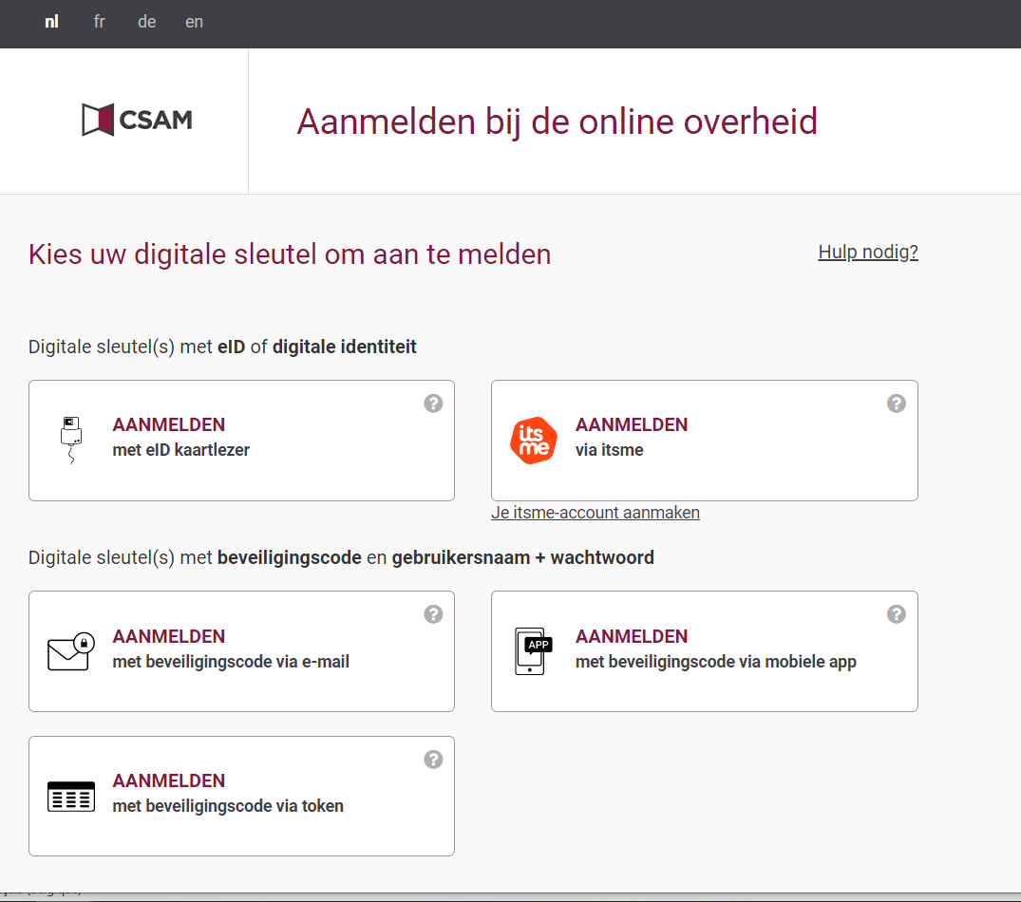
Aanmelden
Kies uw identificatiemiddel

Slide 4
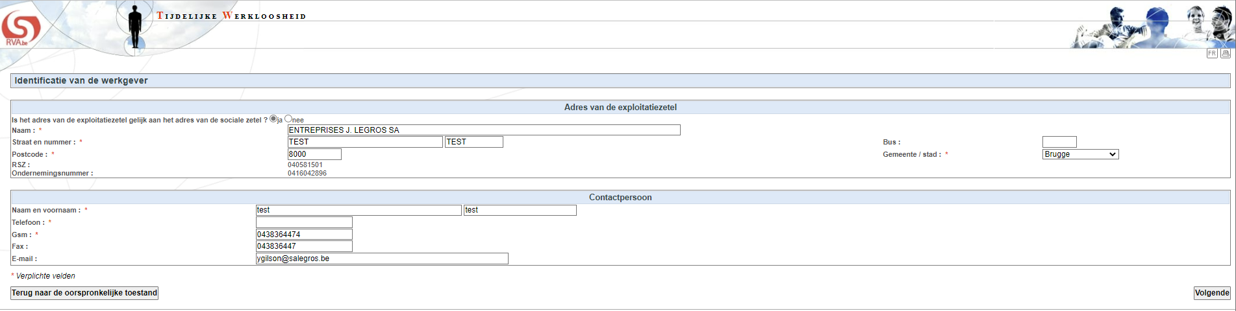
Identificatie werkgever
Indien « Ja » : Velden worden automatisch ingevuld
Indien « Nee » :Vul de verplichte velden in
Klik vervolgens op « Volgende »

Slide 5
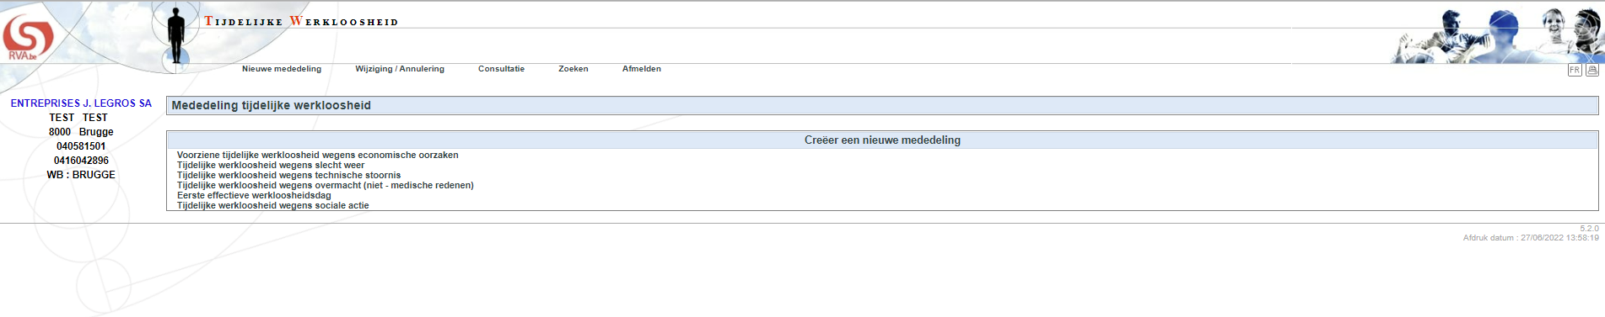
Een nieuwe mededeling invoeren
Klik op het type tijdelijke werkloosheid van uw keuze

Slide 6
Voorziene tijdelijke werkloosheid wegens economische oorzaken
Een mededeling invoeren

Slide 7
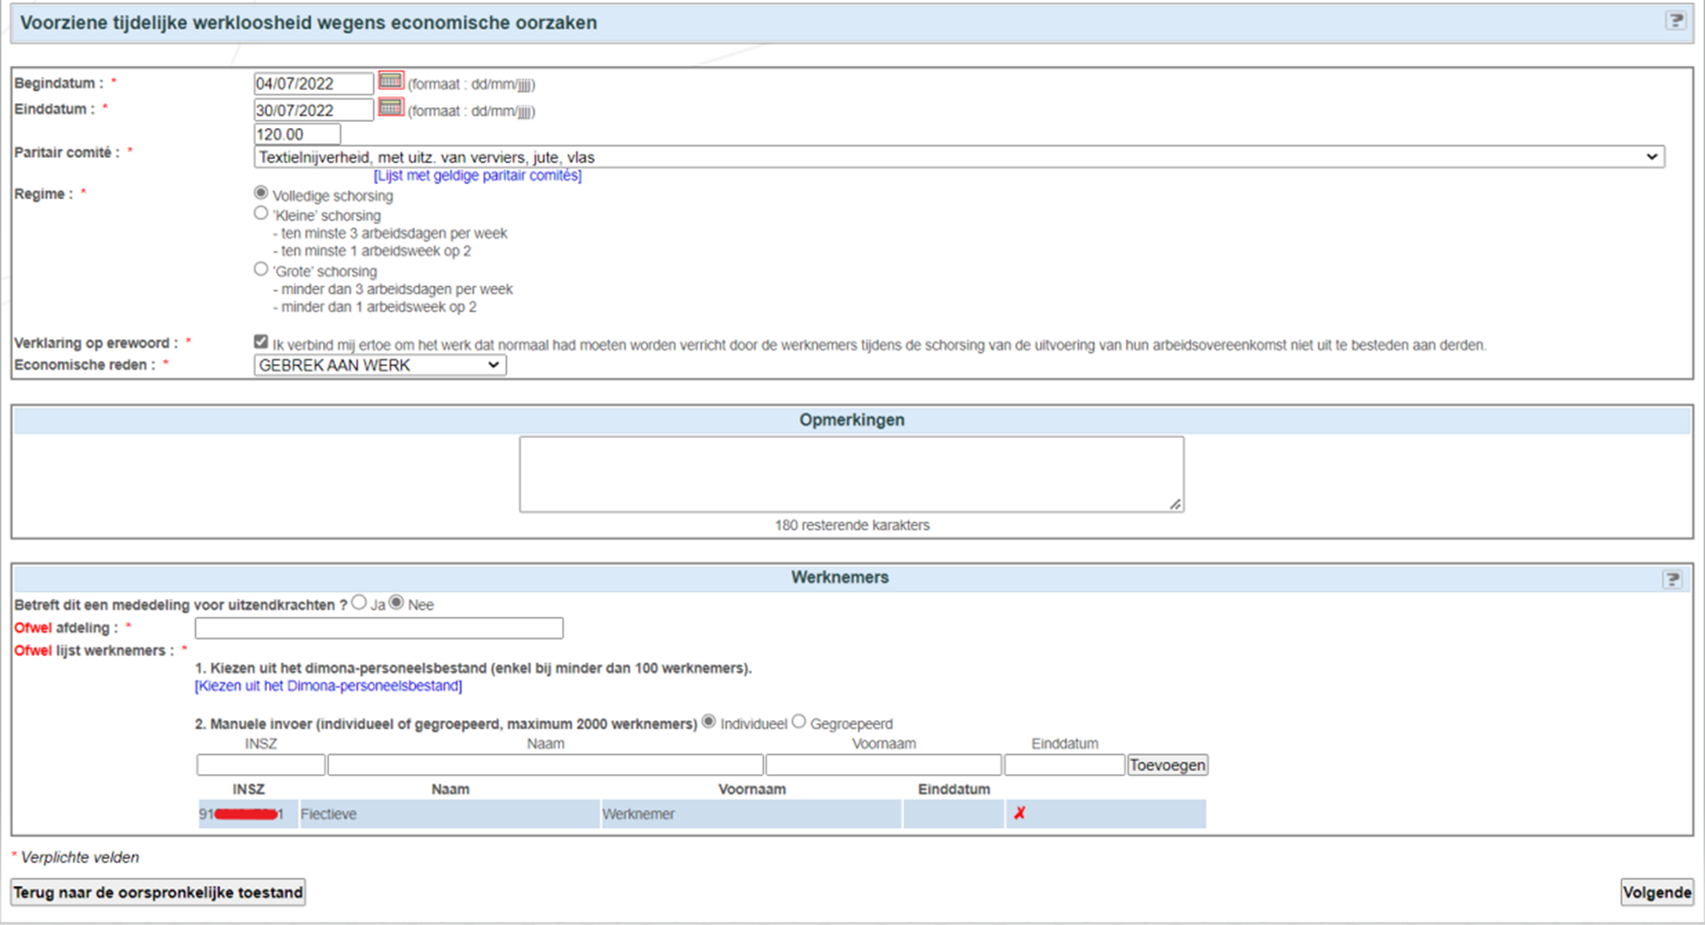
De begin- en einddatum ingeven
(ook mogelijk door op de kalender te klikken)
Het paritair comité invoeren en het niveau selecteren in het keuzemenu
Het type schorsing kiezen
Verklaring op erewoord aanvinken
De economische reden selecteren in het keuzemenu
-De afdeling aanduiden als een volledige afdeling is betrokken bij de TW
OF
Op de werknemerslijst klikken vanuit je eigen Dimona-personeelsbestand
OF
-De werknemers in kwestie manueel (individueel of gegroepeerd) ingeven en klikken op “Toevoegen”

Slide 8
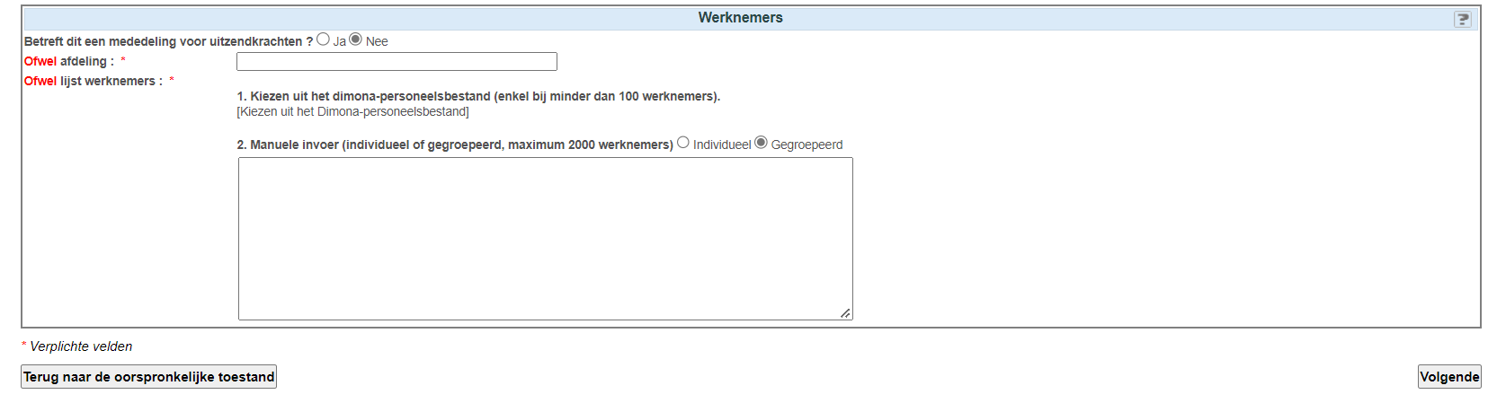
INSZ#NAAM#VOORNAAM
INSZ#NAAM#VOORNAAM
INSZ#NAAM#VOORNAAM
In geval van een gegroepeerde invoer kan de werkgever een werknemerslijst kopiëren/plakken vanuit een Excel-, Word-, NotePad- of WordPad-bestand. Het volgende formaat MOET daarbij worden gerespecteerd:
INSZ#NAAM#VOORNAAM
Als alle werknemers zijn ingevoerd, klik je op 'Volgende'

Slide 9
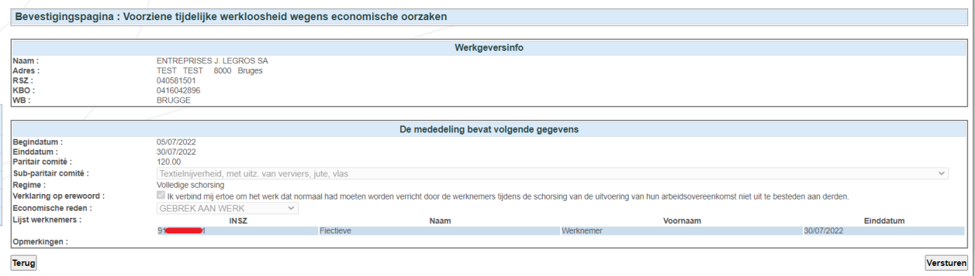
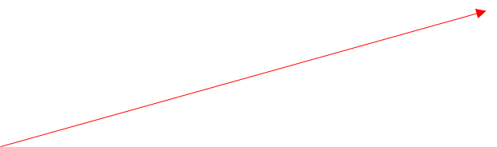
Nagaan of de ingevoerde informatie correct is en klikken op ‘Versturen’

Slide 10
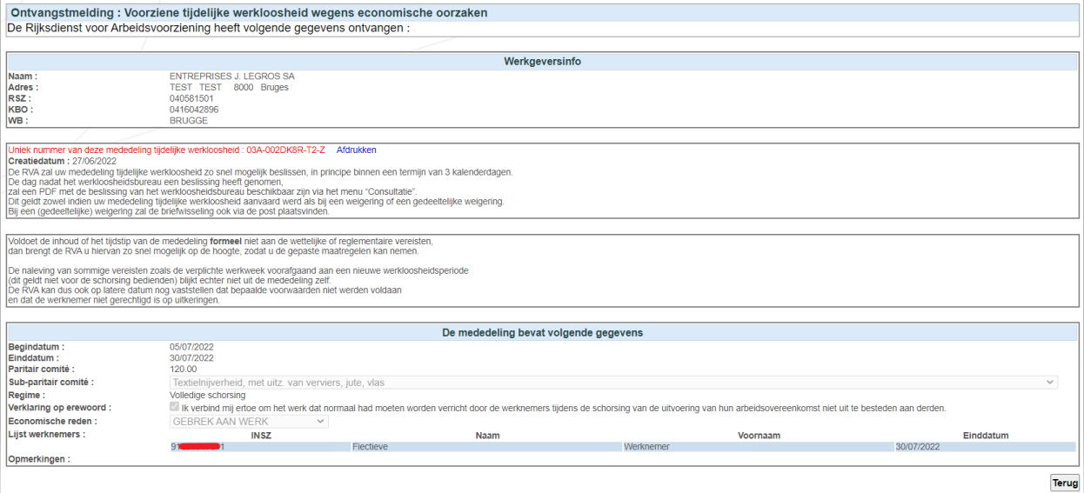
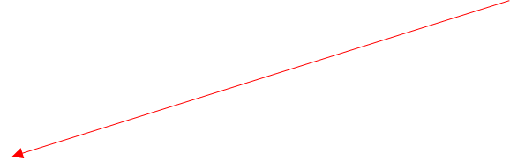
De ‘Ontvangstmelding’ bevestigt dat de mededeling is verstuurd en genereert een TICKETNUMMER

Slide 11
Tijdelijke werkloosheid wegens slecht weer
Een mededeling invoeren

Slide 12
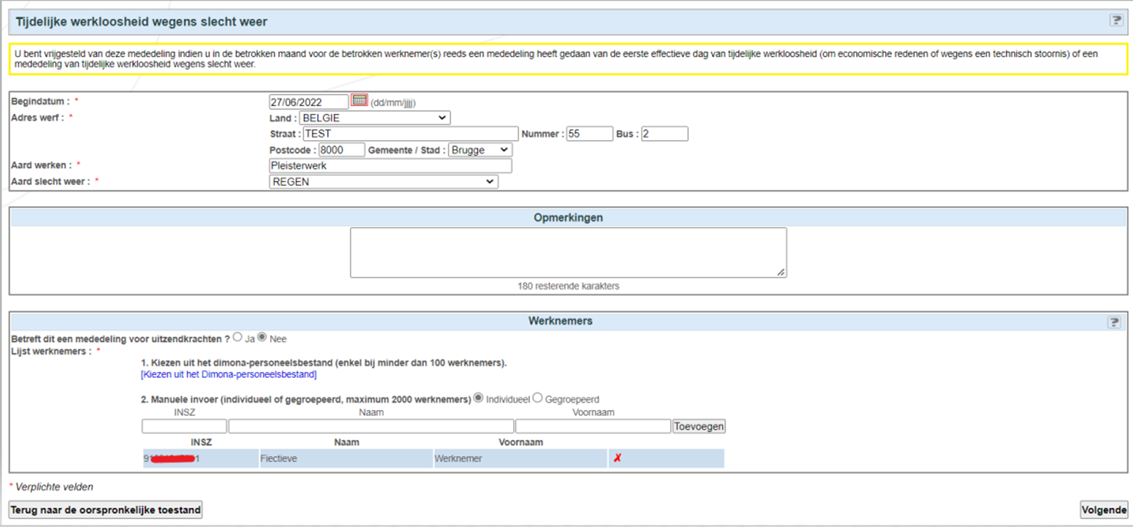
De begindatum en het werfadres invullen
De aard van de werken en van het slecht weer invullen.
- Klikken op de werknemerslijst vanuit je eigen Dimona-personeelsbestand
OF
- Manueel de werknemers in kwestie invoeren (individueel of gegroepeerd -zie pagina 8 ) en klikken op
'Toevoegen'
Zodra de werknemerslijst is ingevuld, klik je op 'Volgende'

Slide 13
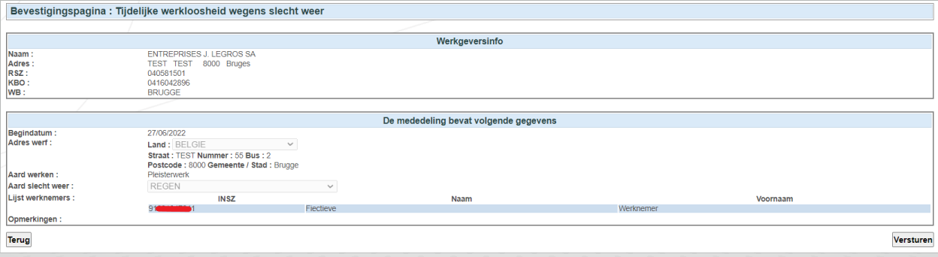
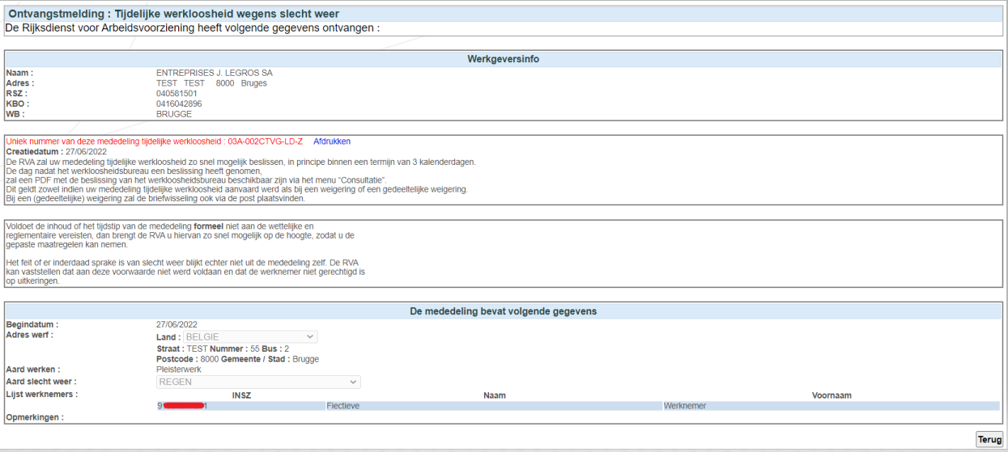
Nakijken of de ingevoerde informatie correct is en klikken op 'Versturen'
De Ontvangstmelding bevestigt dat de mededeling is verstuurd en genereert een TICKETNUMMER

Slide 14
Tijdelijke werkloosheid wegens technische stoornis
Een mededeling invoeren

Slide 15
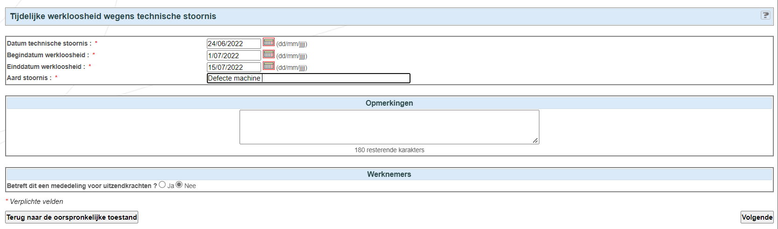
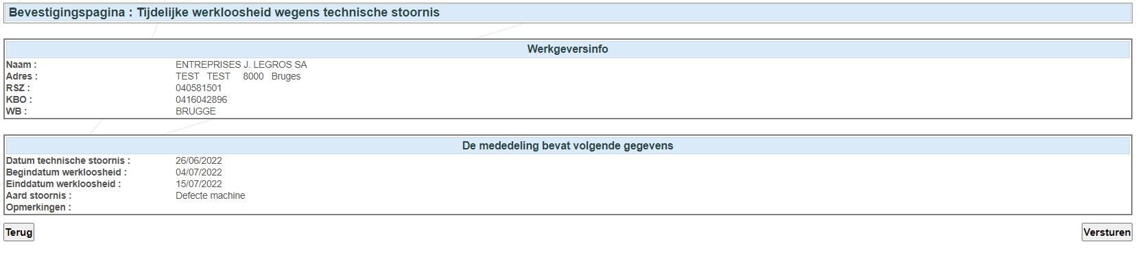
- De datum van de technische stoornis ingeven
- De begindatum van de werkloosheid ingeven (deze moet zich minstens 7 dagen na de datum van de technische stoornis situeren)
- De einddatum van de werkloosheid
- De aard van de technische stoornis
Klik daarna op 'Volgende'
Nakijken of de ingevoerde informatie correct is en klikken op 'Versturen'

Slide 16
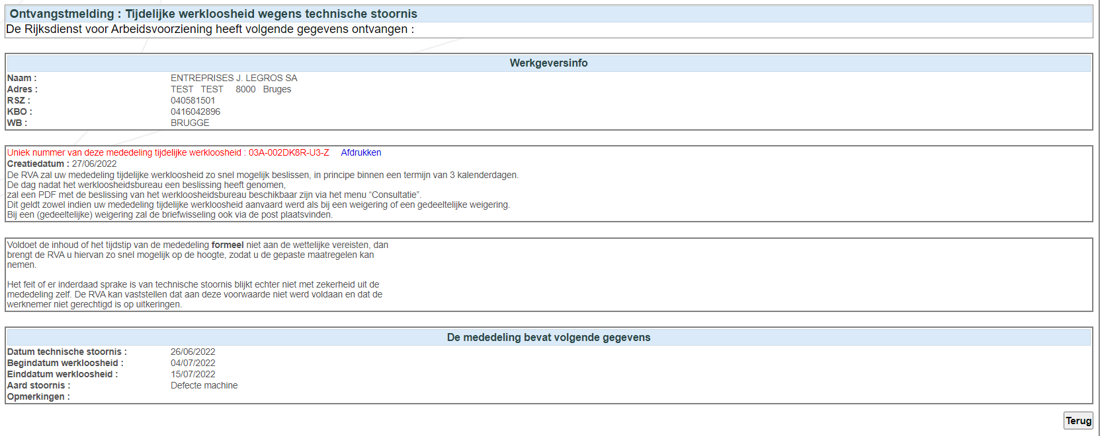
De Ontvangstmelding bevestigt dat de mededeling is verstuurd en genereert een TICKETNUMMER

Slide 17
Tijdelijke werkloosheid wegens overmacht
Een mededeling invoeren

Slide 18
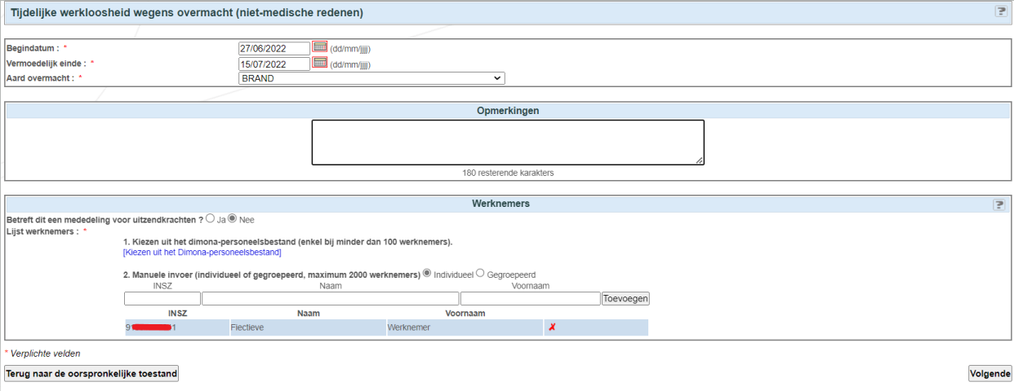
- De begindatum invoeren
- De vermoedelijke einddatum
- De aard van de overmacht
- Klikken op de werknemerslijst vanuit je eigen Dimona-personeelsbestand
OF
- Manueel de werknemers in kwestie individueel of gegroepeerd (zie pagina 8) invoeren en klikken op
'Toevoegen'
Zodra de werknemerslijst is ingevuld, klik je op 'Volgende'

Slide 19
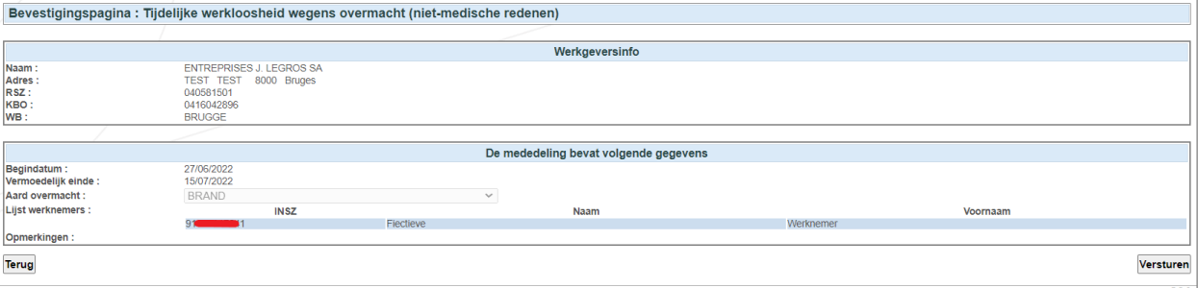
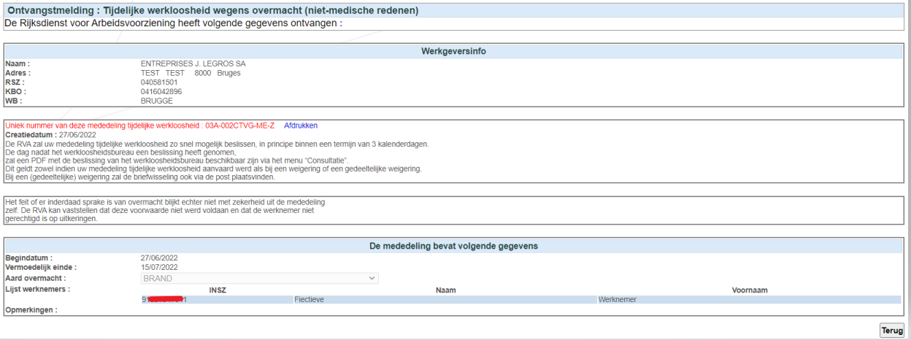
Nakijken of de ingevoerde informatie correct is en klikken op 'Versturen'
De Ontvangstmelding bevestigt dat de aanvraag is verstuurd en genereert een TICKETNUMMER

Slide 20
Eerste effectieve werkloosheidsdag
Een mededeling invoeren

Slide 21
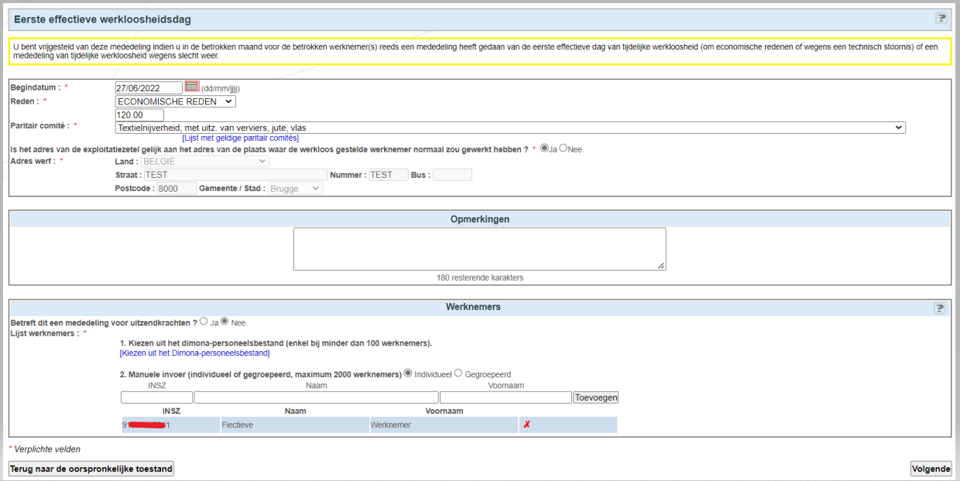
- De datum van de eerste effectieve dag invoeren
- De reden van de werkloosheid kiezen
- Het paritair comité ingeven en het niveau selecteren
- Het werfadres invoeren
- Klikken op de werknemerslijst vanuit je eigen Dimona-personeelsbestand
OF
- Manueel de werknemers in kwestie individueel of gegroepeerd (zie pagina 8) invoeren en klikken op
'Toevoegen'
Zodra de werknemerslijst is ingevuld, klik je op 'Volgende'

Slide 22
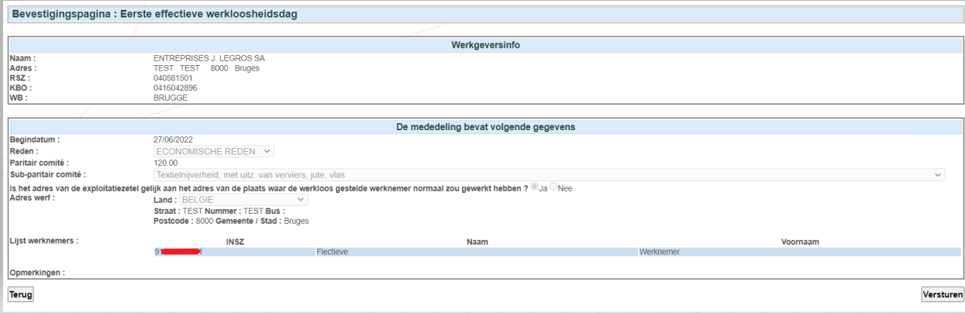
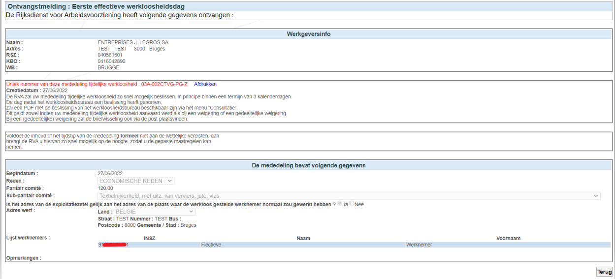
Nakijken of de ingevoerde informatie correct is en klikken op 'Versturen'
De Ontvangstmelding bevestigt dat de aanvraag is verstuurd en genereert een TICKETNUMMER

Slide 23
Tijdelijke werkloosheid wegens sociale actie
Een mededeling invoeren

Slide 24
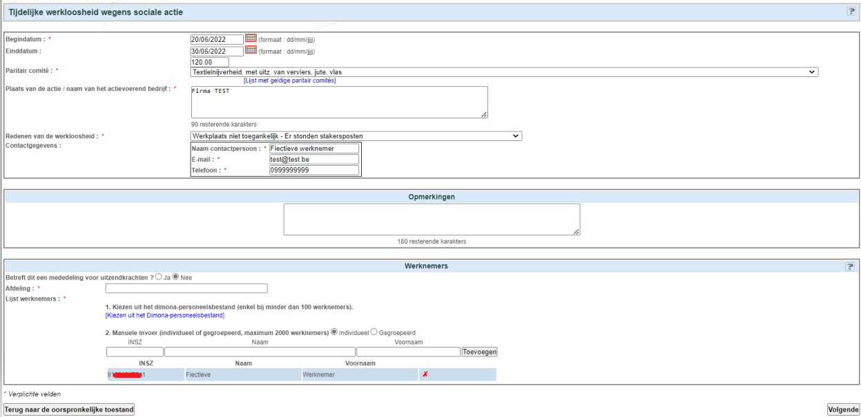
- De begindatum invoeren
- De einddatum
- Het juiste paritair comité kiezen en het niveau selecteren
- De plaats of de naam van de onderneming ingeven waar de actie wordt gevoerd
- In het keuzemenu de reden van de werkloosheid selecteren
- De gegevens van de contactpersoon invullen
- De naam van de betrokken afdeling invoeren
EN
- De werknemerslijst invullen vanuit
het Dimona-personeelsbestand
OF
via de manuele encodage (individueel of gegroepeerd) en klikken op 'Toevoegen'
Zodra de werknemerslijst is ingevuld, klik je op 'Volgende' om te bevestigen

Slide 25
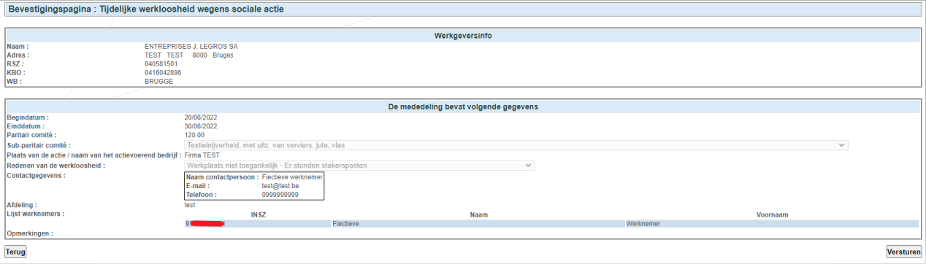
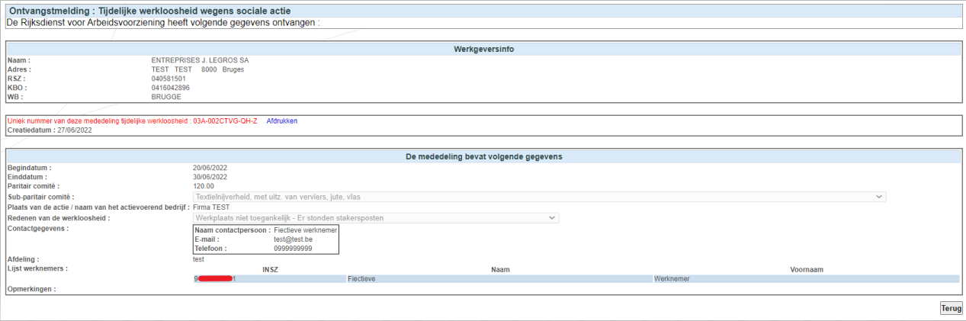
Nakijken of de ingevoerde informatie correct is en klikken op 'Versturen'
De Ontvangstmelding bevestigt dat de aanvraag is verstuurd en genereert een TICKETNUMMER

Slide 26
Een mededeling wijzigen of annuleren

Slide 27
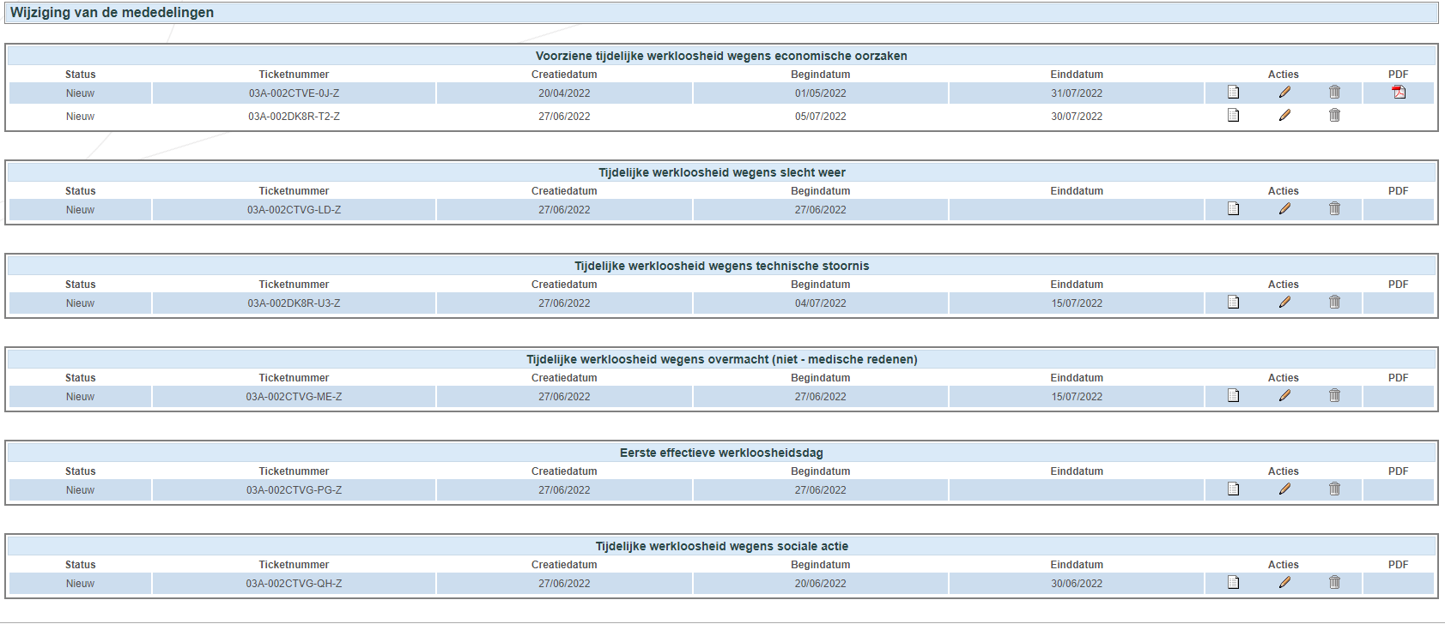
Via het tabblad 'Wijzigen/annuleren' kan de werkgever een mededeling wijzigen (met het potloodje) of annuleren (vuilbakje) op voorwaarde dat determijn voor wijziging/annulering nog niet is verstreken.
De mededelingen staan per type werkloosheid gegroepeerd.
Zodra een mededeling door de RVA beslist is, is de pdf-versie van deze beslissing beschikbaar.
Bij het versturen van een wijziging of annulering wordt een nieuw ticketnummer gegenereerd.

Slide 28
Consultatie van de mededelingen

Slide 29
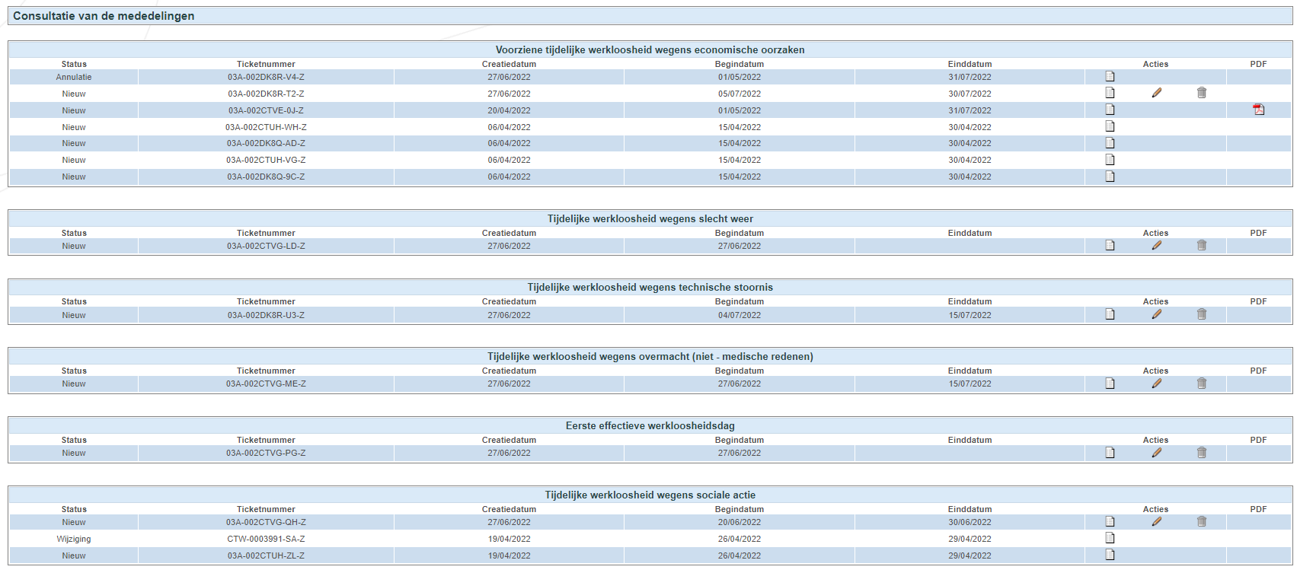
In het tabblad 'Consultatie' staan alle mededelingen die de werkgever heeft verstuurd in de laatste 6 maanden.
De status (Nieuw/Wijziging/
Annulatie) van elke mededeling is vermeld.
De details van de mededeling kan men consulteren door te klikken op het blad-icoontje.
Verder kunnen de mededelingen ook vanuit dit tabblad gewijzigd of geannuleerd worden en kan men de beslissing van het werkloosheidsbureau (PDF) raadplegen.

Slide 30
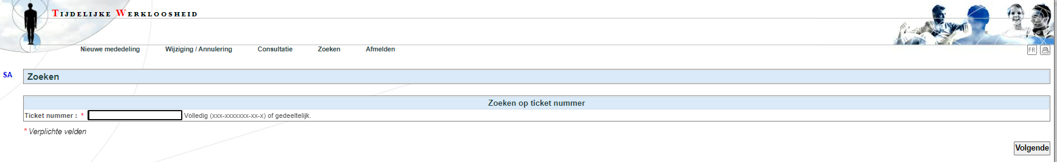
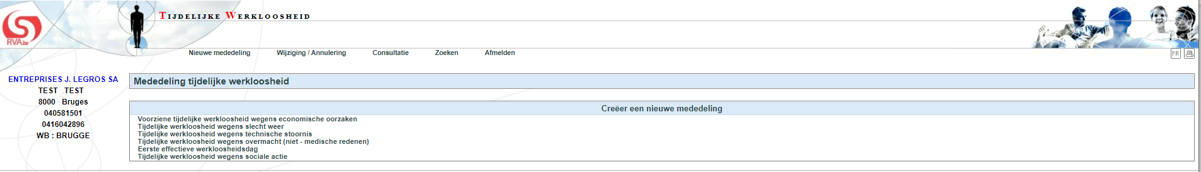
Andere informatie
Het opzoeken van een mededeling op basis van een ticketnummer is mogelijk.
Wanneer men mededelingen wil indienen voor een andere exploitatiezetel, dan moet men zich eerst afmelden om vervolgens met een andere exploitatiezetel aan te melden.

